Slide 1

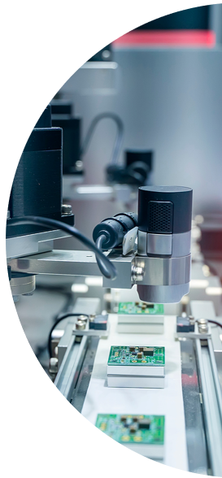
2° Programa de Inmersión Tecnológica – COMPUTER VISION
Avance Reto 1
Dari Acuña

Slide 2
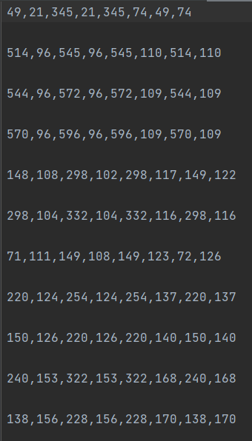
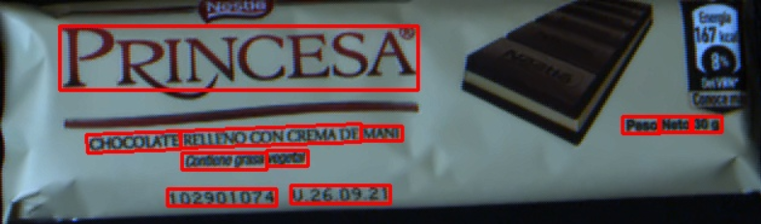
Resultados
¡Piensa diferente!

Slide 3
Resultados
¡Piensa diferente!
with .txt file reading
script
Input del modelo
Text Recognition

Slide 4
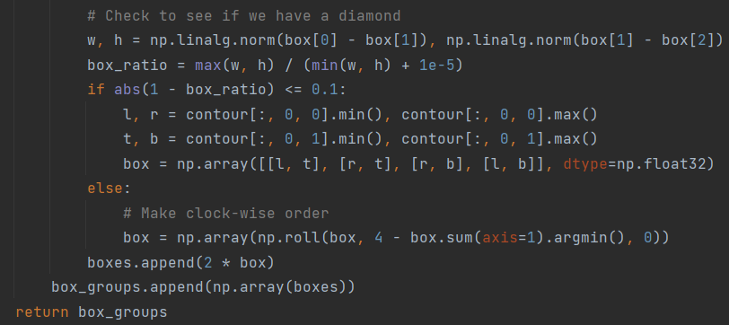
Resultados
¡Piensa diferente!
without
.txt file reading
Input del modelo
Text Recognition

